Slide 1
تقرير برنامج
اسم المدرسة | The twenty-ninth primary school
اسم البرنامج | Space and entrepreneurship | عدد المستفيدين | ٣٣١
عدد الصور المرفقة | 6 صور
إذا كان من متطلبات البرنامج مقطع فيديو، يوضع رابط في مكان أحدى الصور الفوتوغرافية

Slide 2
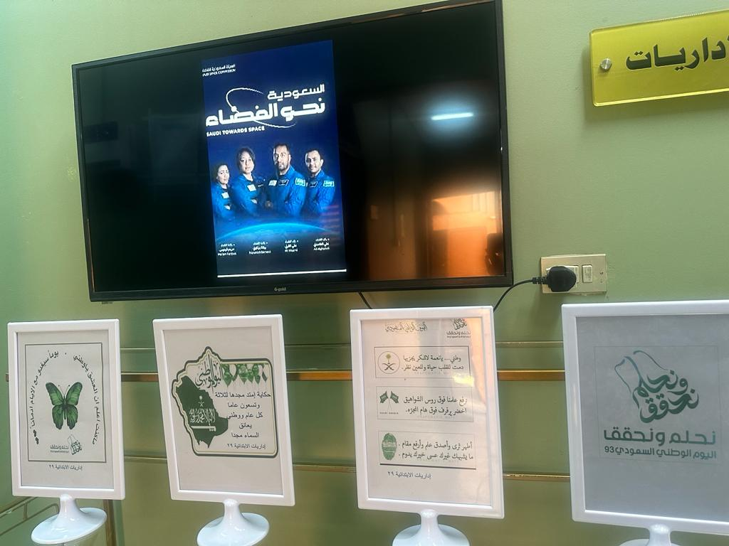
إدراج صورة فوتوغرافية بحجم الإطار

Slide 3
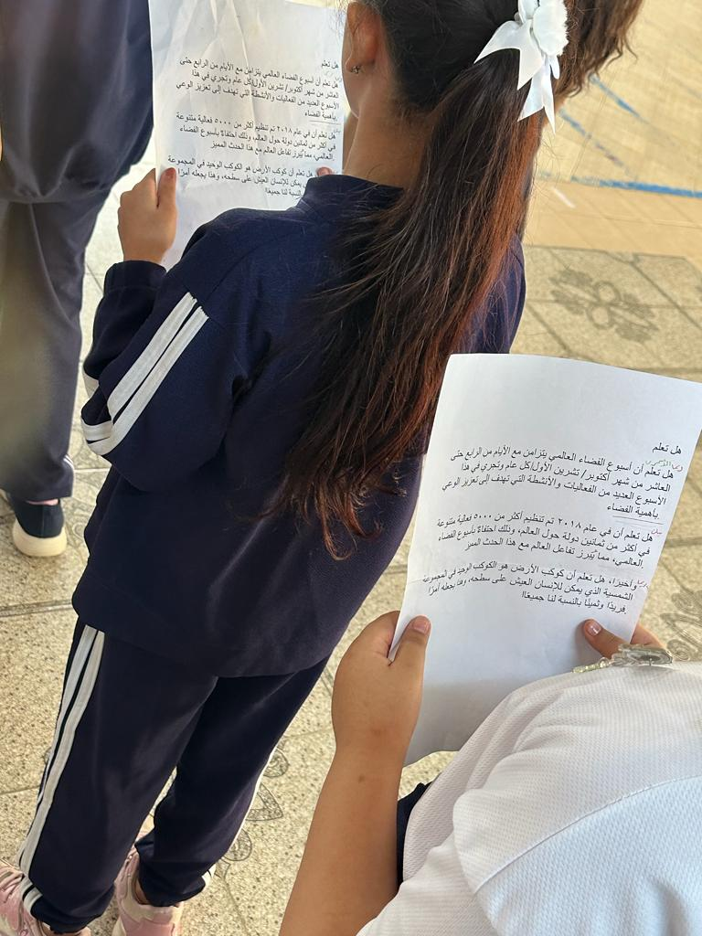
إدراج صورة فوتوغرافية بحجم الإطار

Slide 4
إدراج صورة فوتوغرافية بحجم الإطار

Slide 5
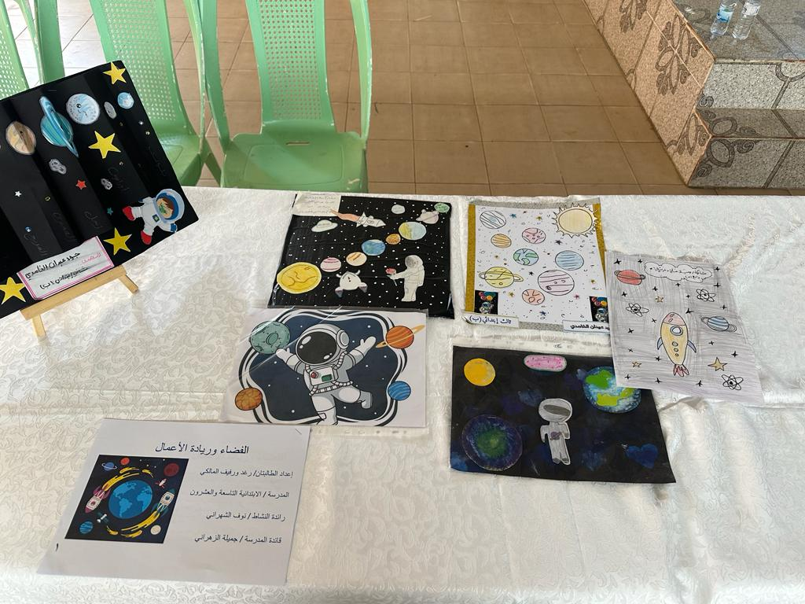
إدراج صورة فوتوغرافية بحجم الإطار

Slide 6
إدراج صورة فوتوغرافية بحجم الإطار

Slide 7
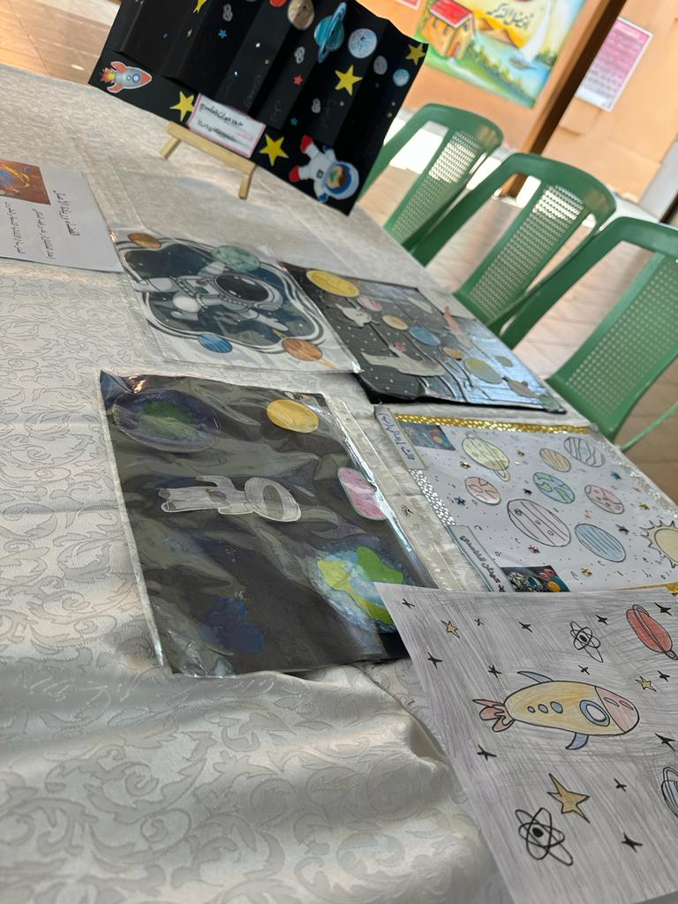
إدراج صورة فوتوغرافية بحجم الإطار

